Slide 1
Java Fundamentals:
5. Java Advanced
Romi Satria Wahono
romi@romisatriawahono.net
http://romisatriawahono.net
+6281586220090

Slide 2
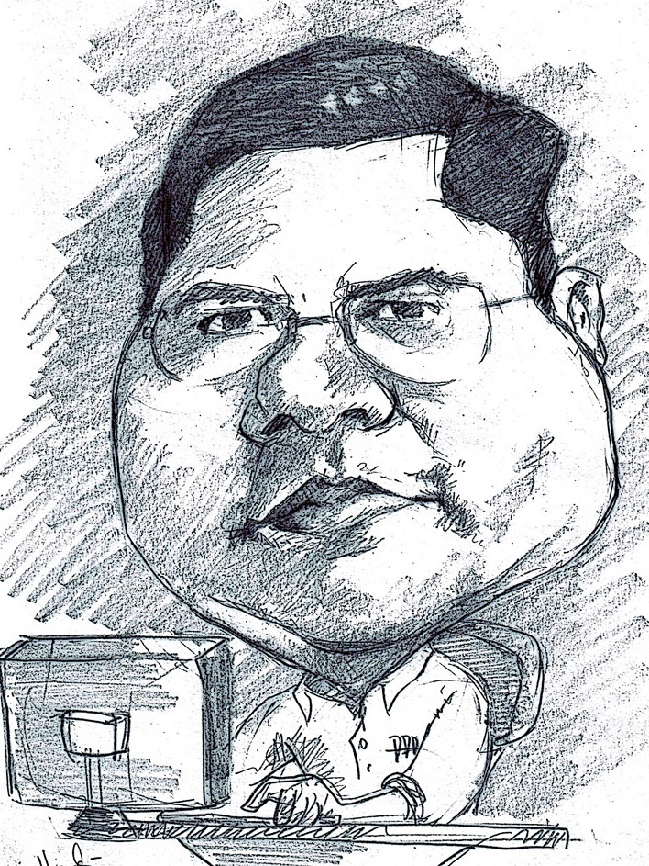
Romi Satria Wahono
SD Sompok Semarang (1987)
SMPN 8 Semarang (1990)
SMA Taruna Nusantara, Magelang (1993)
S1, S2 dan S3 (on-leave)
Department of Computer Sciences
Saitama University, Japan (1994-2004)
Research Interests: Software Engineering,
Intelligent Systems
Founder dan Koordinator IlmuKomputer.Com
Peneliti LIPI (2004-2007)
Founder dan CEO PT Brainmatics Cipta Informatika

Slide 3
Course Outline
OOP Concepts:
Konsep dan Paradigma Object-Oriented
Java Basics:
Memahami Sintaks dan Grammar Bahasa Java
Java GUI:
Swing, GUI Component, Event Handling, Pengembangan Aplikasi GUI
Java Algorithms:
Pengantar Algoritma, Struktur Data, Algorithm Analysis
Java Advanced:
Eksepsi, Thread, Java API
Java Database:
Koneksi ke Database, Pengembangan Aplikasi Database

Slide 4
5. Java Advanced

Slide 5
Java Advanced
Penanganan Eksepsi
Thread dan Multithreading
I/O Stream
Operasi Berkas (File)

Slide 6
5.1 Penanganan Eksepsi

Slide 7
Eksepsi
Eksepsi adalah kondisi abnormal yang terjadi pada saat suatu perintah dieksekusi
Ketika eksepsi terjadi pada suatu method, ada dua pilihan yang dapat dilakukan:
  Menangani sendiri eksepsi
  Meneruskannya ke luar (throw)
Keyword eksepsi:
try, catch, finally, throw,throws

Slide 8
Bentuk Penanganan Eksepsi
try{
// code yg mengakibatkan eksepsi
}catch(TipeEksepsi1 objekEksepsi){
// code utk menangani eksepsi yg cocok dg TipeEksepsi1
}
...
catch(TipeeksepsiN objekEksepsi){
// code utk menangani eksepsi yg cocok dg TipeEksepsiN
}finally{
//code yg pasti dieksekusi setelah blok try-catch dieksekusi
}

Slide 9
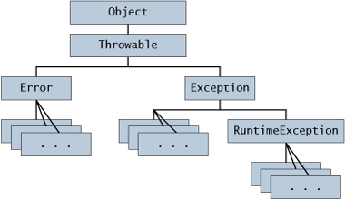
Hirarki Class Eksepsi

Slide 10
3 Tipe Eksepsi
Eksepsi yang Tidak Dicek
Error
Eksepsi yang Dicek

Slide 11
Tipe Eksepsi Yang Tidak Dicek
Semua eksepsi bertipe RuntimeException dan turunannya tidak harus secara eksplisit ditangani dalam program. Contohnya: ArrayIndexOutofBoundException, AritmeticException, dsb
Program dengan eksepsi ini tetap dapat dikompilasi, meskipun ketika dijalankan akan mengeluarkan pesan eksepsi dan eksekusi berakhir
Supaya eksekusi tidak berakhir, bisa menggunakan blok try-catch

Slide 12
DemoEksepsi.java
class DemoEksepsi{
public static void main(String[] args){
int[] arr = new int[1];
System.out.println(arr[1]);
}
}

Slide 13
Tipe Eksepsi Error
Tipe eksepsi yang seharusnya tidak ditangani dengan blok try-catch karena berhubungan dengan Java runtime system
Error merupakan eksepsi yang sangat kritis dan tidak perlu ditangani oleh program kita

Slide 14
Tipe Eksepsi Yang Dicek
Semua eksepsi yang bukan turunan class RuntimeException adalah eksepsi yang harus ditangani dengan blok try-catch
Program tidak bisa dikompilasi apabila eksepsi tidak ditangani

Slide 15
DemoEksepsi2.java
class DemoEksepsi2{
Public static void main(String[] args){
File myFile = new File(“test.txt”);
myFile.createNewFile();
}
}

Slide 16
DemoEksepsi3.java
class DemoEksepsi3{
public static void main(String[] args){
try{
File myFile = new File("test.txt");
myFile.createNewFile();
System.out.println("File berhasil dibuat");
}catch(IOException e){
System.out.println(“File gagal dibuat");
}
}
}

Slide 17
Mengapa Eksepsi Perlu Ditangani
Kita ingin program kita bisa memperbaiki kesalahan akibat eksepsi dan terus melanjutkan eksekusi seolah-olah tidak pernah terjadi eksepsi
Pengguna program(software) umumnya tidak peduli (mengerti) bagaimana sebuah program dieksekusi sehingga akhirnya muncul pesan kesalahan. Kita ingin pesan kesalahan tadi dipahami oleh pengguna
Kita ingin program tetap berjalan dan bukannya dihentikan pada saat eksepsi terjadi

Slide 18
Catch Bertingkat
Code yang ada dalam blok try bisa saja mengakibatkan lebih dari satu jenis eksepsi
Kita dapat menuliskan lebih dari satu blok catch untuk setiap blok try
Blok catch dengan tipe data subclass harus ditulis terlebih dahulu daripada tipe data superclass-nya
Exception adalah superclass dari ArithmeticException dan ArrayIndexOutOfBoundsException sehingga harus ditulis paling akhir

Slide 19
DemoEksepsi4.java
class DemoEksepsi4{
public static void main(String[] args){
try{
int x = args.length; int y = 100/x;
int[] arr = {0,1,2,3};
y = arr[x];
System.out.println("Jumlah argument: " + y);
System.out.println("Tidak terjadi eksepsi");
}catch(ArithmeticException e){
System.out.println("Terjadi eksepsi karena pembagian dengan nol“ +
e.getMessage());
}catch(ArrayIndexOutOfBoundsException e){
System.out.println("Terjadi eksepsi karena indeks di luar kapasitas");
}catch(Throwable e){
System.out.println("Terjadi eksepsi yg tidak diketahui");
}
System.out.println("Setelah blok try catch");
}
}

Slide 20
DemoEksepsi5.java
class DemoEksepsi5{
public static void main(String[] args){
    double BILANGAN = 100.0;
    System.out.println("Sebelum pembagian");
for(int i=5; i>=0; i--){
try{
        System.out.println(BILANGAN + "/" + i + " = ");
        System.out.println(BILANGAN/i);
}finally{
System.out.println("Bagian finally dijalankan");
}
    }
    System.out.println("Program selesai");
}
}

Slide 21
Melontarkan Eksepsi (throw)
Keyword throw digunakan untuk melontarkan eksepsi
Bentuk:
throw variabelObjek;

Slide 22
DemoThrow.java
class DemoThrow{
public static void main(String[] args){
RuntimeException r = new
RuntimeException("Eksepsi RuntimeException");
      System.out.println("Sebelum Throw");
      throw(r);
}
}

Slide 23
throws untuk Eksepsi Method
Keyword throws digunakan untuk memberitahu bahwa suatu method ada kemungkinan menghasilkan suatu eksepsi
Bentuk:
    public tipe namaMethod() throws JenisEksepsi{
    ...
    }
    atau
    public tipe namaMethod() throws JenisEksepsi1,
    JenisEksepsi2, JenisEksepsi3...{
    ...
    }

Slide 24
DemoThrows.java
class SuatuKelas{
  // Method tanpa throws
  public void metodeA(){
System.out.println(“MetodeA”);
  }
  // Method dengan throws
  public void metodeB() throws IOException{
System.out.println(“MetodeB”);
}
}
class DemoThrows{
public static void main(String[] args){
    SuatuKelas obj = new SuatuKelas();
    obj.metodeA();
    obj.metodeB();
}
}

Slide 25
DemoThrows2.java
class SuatuKelas{
public void metodeA(){
System.out.println("MetodeA");
  }
  public void metodeB() throws IOException{
System.out.println("MetodeB");
}
}
public class DemoThrows{
public static void main(String[] args){
    SuatuKelas obj = new SuatuKelas();
    obj.metodeA();
    obj.metodeB();
}
}

Slide 26
5.2 Thread dan Multithreading

Slide 27
Konsep Thread
Thread: sekumpulan instruksi (proses) yang dieksekusi secara independen
Multithreading: suatu kemampuan yang memungkinkan beberapa kumpulan instruksi (proses) dijalankan secara bersamaan (time slicing) dalam sebuah program
Multithreading bermanfaat untuk membuat proses yang interaktif, misalnya pada program permainan (game). Program tetap dapat menggerakkan beberapa objek sambil memberi kesempatan pengguna melakukan respon melalui mouse atau keyboard

Slide 28
Penggunaan Thread
Membuat class yang mengimplementasi
interface Runnable dan method run()
class NamaClass implements Runnable{
public void run(){
... }
}
2. Membuat class yang merupakan turunan class
Thread dan meng-override method run()
class NamaClass extends Thread {
public void run(){
... }
}

Slide 29
Kiat Memilih Penggunaan Thread
Jika perlu meng-override beberapa method milik class Thread gunakan turunan class Thread
Teknik mengimplementasi interface Runnable harus digunakan, jika kita membuat class yang merupakan turunan dari class lain. Karena java tidak mengenal multiple inheritance, teknik membuat turunan class Thread tidak bisa digunakan

Slide 30
ThreadBeraksi1.java
class Mobil implements Runnable{
String nama;
  public Mobil(String id){
nama = id;
}
public void run(){
for(int i=0;i<5; i++){
try{
Thread.currentThread().sleep(1000);
}catch(InterruptedException ie){
System.out.println("Terinterupsi");
}
System.out.println("Thread" + nama + ": Posisi " +i);
}}
}
public class ThreadBeraksi1{
public static void main(String[] args){
    Thread m1 = new Thread(new Mobil("M-1"));
    Thread m2 = new Thread(new Mobil("M-2"));
    m1.start(); m2.start();
}
}

Slide 31
ThreadBeraksi2.java
class Mobil extends Thread{
public Mobil(String id){
super(id);
}
public void run(){
    String nama = getName();
    for(int i=0; i<5; i++){
try{
sleep(1000);
}catch(InterruptedException ie){
System.out.println("Terinterupsi");
}
System.out.println("Thread" + nama + ": Posisi " +i);
}}
}
public class ThreadBeraksi2{
public static void main(String[] args){
    Mobil m1 = new Mobil("M-1");
    Mobil m2 = new Mobil("M-2");
    m1.start(); m2.start();
}
}

Slide 32
Method Class Thread
Method | Deskripsi
static Thread currentThread() | Cek di Java API
String getName()
int getPriority()
Boolean isAlive()
void join()
void join(long millis)
void join(long millis)
void run()
String setName()
static void sleep(longmillis)
static void sleep(longmillis, int nanos)
void start()

Slide 33
Method isAlive()
Method isAlive() digunakan untuk mengetahui apakah suatu thread masih hidup atau sudah mati
Method isAlive() memberikan nilai balik true apabila thread masih hidup dan false apabila sudah mati (return value = boolean)

Slide 34
ThreadBeraksi3.java
Tambahkan code di bawah pada method main pada class ThreadBeraksi2, ubah class menjadi ThreadBeraksi3
    boolean m1Berakhir = false;
    boolean m2Berakhir = false;
    do{
if(!m1Berakhir && !m1.isAlive()){
              m1Berakhir = true;
              System.out.println(“Thread m1 berakhir”);
          }
          if(!m2Berakhir && !m2.isAlive()){
            m2Berakhir = true;
            System.out.println(“Thread m2 berakhir”);
}
} while (!m1Berakhir || !m2Berakhir);

Slide 35
Sinkronisasi
Pada berapa kondisi, proses secara bersamaan terkadang tidak memungkinkan
Contoh: proses I/O stream khususnya pada proses membaca dan menulis suatu data atau file
Proses thread pembacaan atau penulisan data menjadi tidak benar karena seharusnya data dan file tersebut berubah-ubah (sedang dibuka dan ditulis oleh thread lain)
Untuk kondisi diatas perlu dilakukan proses sinkronisasi dengan menggunakan keyword synchronized

Slide 36
Cara Penggunaan Synchronized
Sinkronisasi pada method: mendeklarasikan suatu method dengan menggunakan keyword synchronized
Sinkronisasi pada objek: menambahkan blok di bawah pada pemanggilan objek
synchronized (objek){
...
}

Slide 37
Sinkronisasi pada Method (ThreadBeraksi4.java)
Pada ThreadBeraksi2.java, ubah run() pada class Mobil:
public void run(){
String nama = getName();
SinkronisasiKeluaran.info(nama);
}
2. Buat class SinkronisasiKeluaran dengan code:
class SinkronisasiKeluaran{
  public static synchronized void info(String nama){
  for(int i=0; i<5; i++){
  try{
  Thread.sleep(1000);
  }catch(InterruptedException ie){
  System.out.println("Terinterupsi");}
  System.out.println("Thread" + nama + ": Posisi " +i);
  }}}

Slide 38
Sinkronisasi pada method (ThreadBeraksi5.java)
Pada ThreadBeraksi4.java, ubah method run() pada class Mobil:
  public void run(){
synchronized(this){
            String nama = getName();
            SinkronisasiKeluaran.info(nama);
}
}

Slide 39
Prioritas Thread
Method setPriority(int level) dapat dipanggil untuk menentukan prioritas dari thread
Nilai level bisa berupa bilangan bulat dari 1-10
Prioritas normal memiliki nilai level 5
Perlu dicatat bahwa tidak semua sistem operasi mendukung operasi ini, sehingga kadang pemanggilan method ini tidak memberikan efek apa-apa

Slide 40
ThreadBeraksi6.java
class Mobil extends Thread{
public Mobil(String id){
super(id);
}
public void run(){
    String nama = getName();
    for(int i=0; i<5; i++){
System.out.println(“Thread” + nama + “: Posisi “ +i);
}}}
public class ThreadBeraksi6{
public static void main(String[] args){
    Mobil m1 = new Mobil(new Mobil(“M-1”));
    Mobil m2 = new Mobil(new Mobil(“M-2”));
    m2.setPriority(8);
    m1.start(); m2.start();
}}

Slide 41
5.3 I/O Stream

Slide 42
Apa Itu I/O Stream
Stream adalah proses membaca data dari suatu suatu sumber (input) atau mengirimkan data ke suatu tujuan (output)
System.out.println() adalah contoh stream, yang berfungsi menampilkan data (informasi) ke layar
Variabel standard stream:
  System.in (default: keyboard)
  System.out (default: layar)
  System.err (default: console)

Slide 43
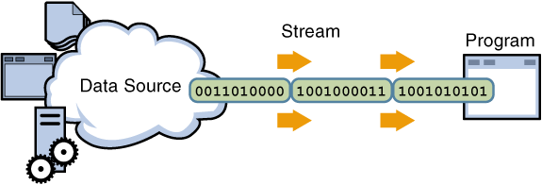
Konsep I/O Stream (Input)

Slide 44
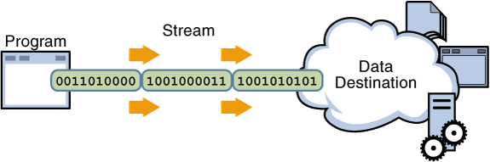
Konsep I/O Stream (Output)

Slide 45
Jenis I/O Stream
Byte Stream
  Untuk menulis atau membaca data biner
  InputStream dan OutputStream adalah dua class abstrak tertinggi dari Byte Stream
Character Stream
  Untuk menulis dan membaca data karakter (unicode)
  Reader dan Writer adalah dua class abstrak tertinggi dari Character Stream

Slide 46
5.3.1 Byte Stream

Slide 47
Class Turunan Byte Stream
Class | Deskripsi
BufferedInputStream
BufferedOuputStream
ByteArrayInputStream
ByteArrayOuputStream
DataInputStream
DataOutputStream
FileInputStream
FileOutputStream
PrintStream

Slide 48
Method Class InputStream
Method | Deskripsi
int available()
void close()
void mark(int readLimit)
booleanmarkSupported()
int read()
int read(byte[] b)
int read(byte[] b, int off, int len)
void reset()
long skip(long n)

Slide 49
Membaca Input dari Console
class InputStreamBeraksi{
public static void main(String[] args) throws IOException{
byte[ ] data = new byte[10];
System.out.println("Ketik 10 buah karakter:");
System.in.read(data);
      System.out.println("Karakter yang anda ketik adalah:");
      for(int i=0; i<data.length; i++){
System.out.print((char) data[i]);
}
}
}

Slide 50
Membaca Input dari File
import java.io.*;
class FileInputStreamBeraksi{
public static void main(String[] args) {
    if (args.length==0) { System.out.println("Masukkan nama file sebagai parameter!"); }
    byte data;
    FileInputStream fin=null;
    try{
      fin = new FileInputStream(args[0]);
      do{
          data = byte)fin.read();
          System.out.print((char)data);
}while(data!=-1);
}catch(FileNotFoundException e){
System.out.println("File: " + args[0] + "tidak ditemukan.");
}catch(IOException e){
System.out.println("Ekspresi tidak diketahui : " + e) ;
}finally{
if(fin!=null){
      try{ fin.close();
      }catch(IOException err){ System.out.println("Ekspresi tidak diketahui : " + err);}
      }}}}

Slide 51
Method Class OutputStream
Method | Deskripsi
void close()
void flush()
void write(byte[] b)
void write(byte[] b, int off, int len)
abstract void write(int b)

Slide 52
Menulis Output ke Console
  class OutputStreamBeraksi{
  public static void main(String[] args) throws IOException{
      byte[] data = {'a','b','c','d','e','f','g'};
      System.out.write(data,3,4);
      System.out.write('\n');
      System.out.write(data);
  }
  }

Slide 53
Menulis Output ke File
class FileOutputStreamBeraksi{
public static void main (String[] args) {
    if (args.length==0) {System.out.println("Error: tulis nama file!");}
    byte data;
    OutputStream fout=null;
    try{
      fout = new FileOutputStream(args[0]);
      System.out.println ("Ketik data yang ingin Anda tulis ke file. Q untuk berhent");
      data = (byte)System.in.read();
      while(data!=(byte)'Q') {
        fout.write(data);
        data = (byte)System.in.read();
}
}catch(FileNotFoundException e) {
System.out.println("file : " + args[0] + " tidak dapat dibuka atau dibuat.");
}catch(IOException e) {
System.out.println("Ekspresi tidak diketahui : " + e);
}finally {
if(fout!=null) {
      try{ fout.close();
      }catch(IOException err) { System.out.println("Ekspresi tidak diketahui : " + err);
      }}}}}

Slide 54
Program Copy Isi File (Byte)
public class CopyBytes {
public static void main(String[] args) throws IOException {
    FileInputStream in = null; FileOutputStream out = null;
    try {
      in = new FileInputStream("filesumber.txt");
      out = new FileOutputStream("filetujuan.txt");
      int c;
while ((c = in.read()) != -1) {
out.write(c); }
} finally {
if (in != null) {
in.close(); }
if (out != null) {
out.close(); }
}}}

Slide 55
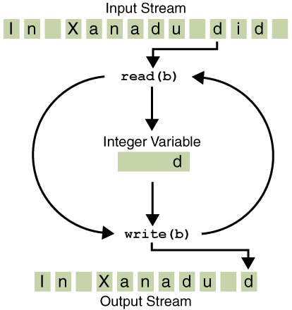
Proses dalam CopyBytes.java

Slide 56
5.3.2 Character Stream

Slide 57
Class Turunan Character Stream
Class
BufferedReader
BufferedWrite
CharArrayReader
CharArrayWriter
InputStreamReader
OutputStreamWriter
FileReader
FileWriter
PrintWriter
StringReader
StringWriter

Slide 58
Method Class Reader
Method | Deskripsi
abstract void close()
void mark(int readAheadlimit
boolean markSupported()
int read()
int read(char[] cbuf)
abstract int read(char[] cbuf, int off, int len)
void reset()
long skip(long n)

Slide 59
Membaca Input dari Console (Karakter)
class CharReaderBeraksi{
public static void main(String[] args) throws IOException{
    char data;
    String str = "";
    BufferedReader br = new BufferedReader(new InputStreamReader(System.in));
    System.out.println("Ketik sejumlah karakter, akhiri dg Q");
    data =(char) br.read();
    while(data!='Q'){
        str += data;
        data = (char) br.read();
    }
    System.out.println("Karakter yang anda ketik: " + str);
}
}

Slide 60
Membaca Input dari Console (Baris) -1-
class LineReaderBeraksi{
public static void main(String[] args) throws IOException{
    String hasil = "";
    String str;
    BufferedReader br = new BufferedReader(new InputStreamReader(System.in));
    System.out.println("Ketik sejumlah string dan akhiri dengan KELUAR");
    str = br.readLine();
    while(!str.equals("KELUAR")){
          hasil += str + '\n';
          str = br.readLine();
    }
    System.out.println();
    System.out.println("String yang anda ketik: " + hasil);
}
}

Slide 61
Method Class Writer
Method | Deskripsi
abstract void close()
abstract void flush()
void write(char[] cbuf, int off, int len)
void write(int c)
void write(String str)
void write(String str, int off, int len)

Slide 62
Menulis Output ke Console
import java.io.*;
class WriterBeraksi{
public static void main(String[] args) throws IOException{
    PrintWriter pw = new PrintWriter(System.out,true);
    pw.println("Menulis ke console dengan karakter stream");
}
}

Slide 63
Menulis Output ke File
class FileWriterBeraksi{
public static void main (String[] args) {
    if (args.length==0){ System.out.println("Error: tulis nama file!");}
    String data; FileWriter fout=null;
    BufferedReader br=new BufferedReader(new InputStreamReader(System.in));
    try{
      fout = new FileWriter(args[0]);
      System.out.println("Ketik data ke file.Ketik BERHENTI untuk berhenti");
      data = br.readLine();
      while(!data.equals("BERHENTI")) {
            fout.write (data + "\r\n");
            data = br.readLine();}
}catch(FileNotFoundException e) {
System.out.println("File : " + args[0] + " tidak dapat dibuka atau dibuat.");
}catch(IOException e) {
System.out.println("Ekspresi tidak diketahui : " + e);
}finally {
if(fout!=null) { try{ fout.close();
}catch(IOException err) {
System.out.println("Ekspresi tidak diketahui : " + err); }}}}}

Slide 64
Program Copy Isi File (Character)
public class CopyCharacters {
public static void main(String[] args) throws IOException {
FileReader inputStream = null; FileWriter outputStream = null;
try {
      inputStream = new FileReader("filesumber.txt");
      outputStream = new FileWriter("filetujuan.txt");
      int c;
      while ((c = inputStream.read()) != -1) {
outputStream.write(c); }
} finally {
if (inputStream != null) {
inputStream.close(); }
if (outputStream != null) {
outputStream.close();}
}}}

Slide 65
Program Copy Isi File (Line)
public class CopyLines {
  public static void main(String[] args) throws IOException {
  BufferedReader inputStream = null; PrintWriter outputStream = null;
try {
      inputStream = new BufferedReader(new FileReader("filesumber.txt"));
      outputStream = new PrintWriter(new FileWriter("filetujuan.txt"));
      String l;
      while ((l = inputStream.readLine()) != null) {
      outputStream.println(l); }
      } finally {
      if (inputStream != null) {
      inputStream.close();}
      if (outputStream != null) {
      outputStream.close();}
      }}}

Slide 66
5.4 Operasi Berkas (File) dengan Class File

Slide 67
Class File
Class File adalah class yang mendukung berbagai operasi yang berhubungan dengan berkas (file) dan direktori(folder)
Penggunaannya misalnya untuk mengganti nama atau membuat file atau direktori
Konstruktor class File:
  File(String nama)
  File(String induk, String anak)
  File(File induk, String anak)

Slide 68
Method Class File
Method | Deskripsi
abstract void close()
abstract void flush()
void write(char[] cbuf, int off, int len)
void write(char[] cbuf, int off, int len)
void write(String str)
void write(String str, int off, int len)

Slide 69
Menampilkan Atribut File
public class InfoFile{
public static void main(String[] args){
    BufferedReader StreamTeks=new BufferedReader(new InputStreamReader (System.in));
    System.out.println("Masukan nama file:"); String namaBerkas = "";
    try {namaBerkas = StreamTeks.readLine();
    }catch (IOException i){}
    File berkas = new File(namaBerkas);
    if (!berkas.exists()){ System.out.println("Berkas ini tak ada");}
    if (berkas.isDirectory()) System.out.println("Direktori"
    if (berkas.isFile()) System.out.println("Berkas biasa");
    if (berkas.isHidden()) System.out.println("Tersembunyi");
    if (berkas.canRead()) System.out.println("Bisa dibaca");
    if (berkas.canWrite()) System.out.println("Bisa ditulisi");
    if (berkas.canRead()) System.out.println("Bisa dibaca");
    if (berkas.isAbsolute()) System.out.println("path absolut");
    else System.out.println("path relatif");
    System.out.println("Induk : " + berkas.getParent());
    System.out.println("Path : " + berkas.getPath());
    System.out.println("Path Absolut : " + berkas.getAbsolutePath());
    System.out.println("Nama : " + berkas.getName());
    System.out.println("Ukuran : " + berkas.length() +" byte");}}

Slide 70
Menghapus File
public class HapusFile{
  public static void main (String[] args) {
  String namaFile = "filetujuan.txt";
  try {
  FileOutputStream berkasTem = new FileOutputStream(namaFile);
  berkasTem.close();
  } catch (IOException i) {}
  File berkas = new File (namaFile);
  if (berkas.exists()) System.out.println("Berkas " + namaFile + " ada");
  else System.out.println("Berkas " + namaFile + " sudah dihapus");
  berkas.delete();
  System.out.println("Setelah penghapusan....");
  if (berkas.exists()) System.out.println("Berkas " + namaFile + " ada");
  else System.out.println("Berkas " + namaFile + " sudah dihapus");
}}

Slide 71
Mengganti Nama File
public class GantiNamaFile {
public static void main(String[] args) {
    String namaFile = "FileBaru.txt";
    try {
      FileOutputStream berkasTem=new FileOutputStream (namaFile);
      berkasTem close()
    }catch (IOException i) {}
    File berkasSemula= new File(namaFile);
    File berkasBaru = new File("NamaBaru.txt");
    berkasSemula.renameTo(berkasBaru);
    System.out.println("Nama sudah diganti");
}}

Slide 72
Membuat Direktori
public class BuatDir {
public static void main(String [] args) {
    String namaDir = "latihan";
    File dir = new File (namaDir);
    dir.mkdir();
  }
}

Slide 73
Mengakses Data NonSekuensial
public class RandomAccessFileBeraksi{
public static void main(String [] args) throws IOException{
    RandomAccessFile berkas = new RandomAccessFile("latihan.txt", "rw");
    berkas.writeBytes("ABCDEFGHIJKLMNOPQRSTUVW");
    char kar = ' ‘;
    berkas.seek(0); System.out.println("isi berkas: ");
    while(berkas.getFilePointer() < berkas.length()) {
    kar = (char) berkas.readByte(); System.out.print(kar);}
    System.out.println();
    berkas.seek(3); berkas.writeByte((int)'z');
    System.out.println("Sesudah penggantian");
    berkas.seek(0); System.out.println("isi berkas: ");
    while (berkas.getFilePointer() < berkas.length()) {
    kar = (char) berkas.readByte(); System.out.print(kar);
    }}}

Slide 74
Tugas
Kerjakan semua latihan dan tugas yang ada di slide Java Advanced
Kirimkan netbeans project yang sudah di zip ke romi@brainmatics.com
dengan subyek: [OOP5-Universitas] Nama–NIM
Deadline: 2 minggu
Meng-copy file orang lain akan menyebabkan nilai tugas 0

Slide 75
Referensi
Sharon Zakhour et al, The Java Tutorial Fourth Edition, http://java.sun.com/docs/books/tutorial
Cay Horstmann, Big Java: Earl Objects 5th Edition, John Wiley & Sons, 2013
Deitel & Deitel, Java Howto Program 9th Edition, Prentice Hall, 2012
Richard M. Reese, Oracle Certified Associate Java SE 7 Programmer Study Guide, Packt Publishing, 2012
Walter Savitch, Absolute Java 5th Edition, Pearson Education, 2013
Mark Allen Weiss, Data Structures and Algorithm Analysis in Java 3rd Edition, Pearson Education, 2012
Anany Levitin, Introduction to the Design and Analysis of Algorithms 3rd Edition, Pearson Education, 2012
Ying Bai, Practical Database Programming with Java, John Wiley & Sons, 2011

